Slide 1
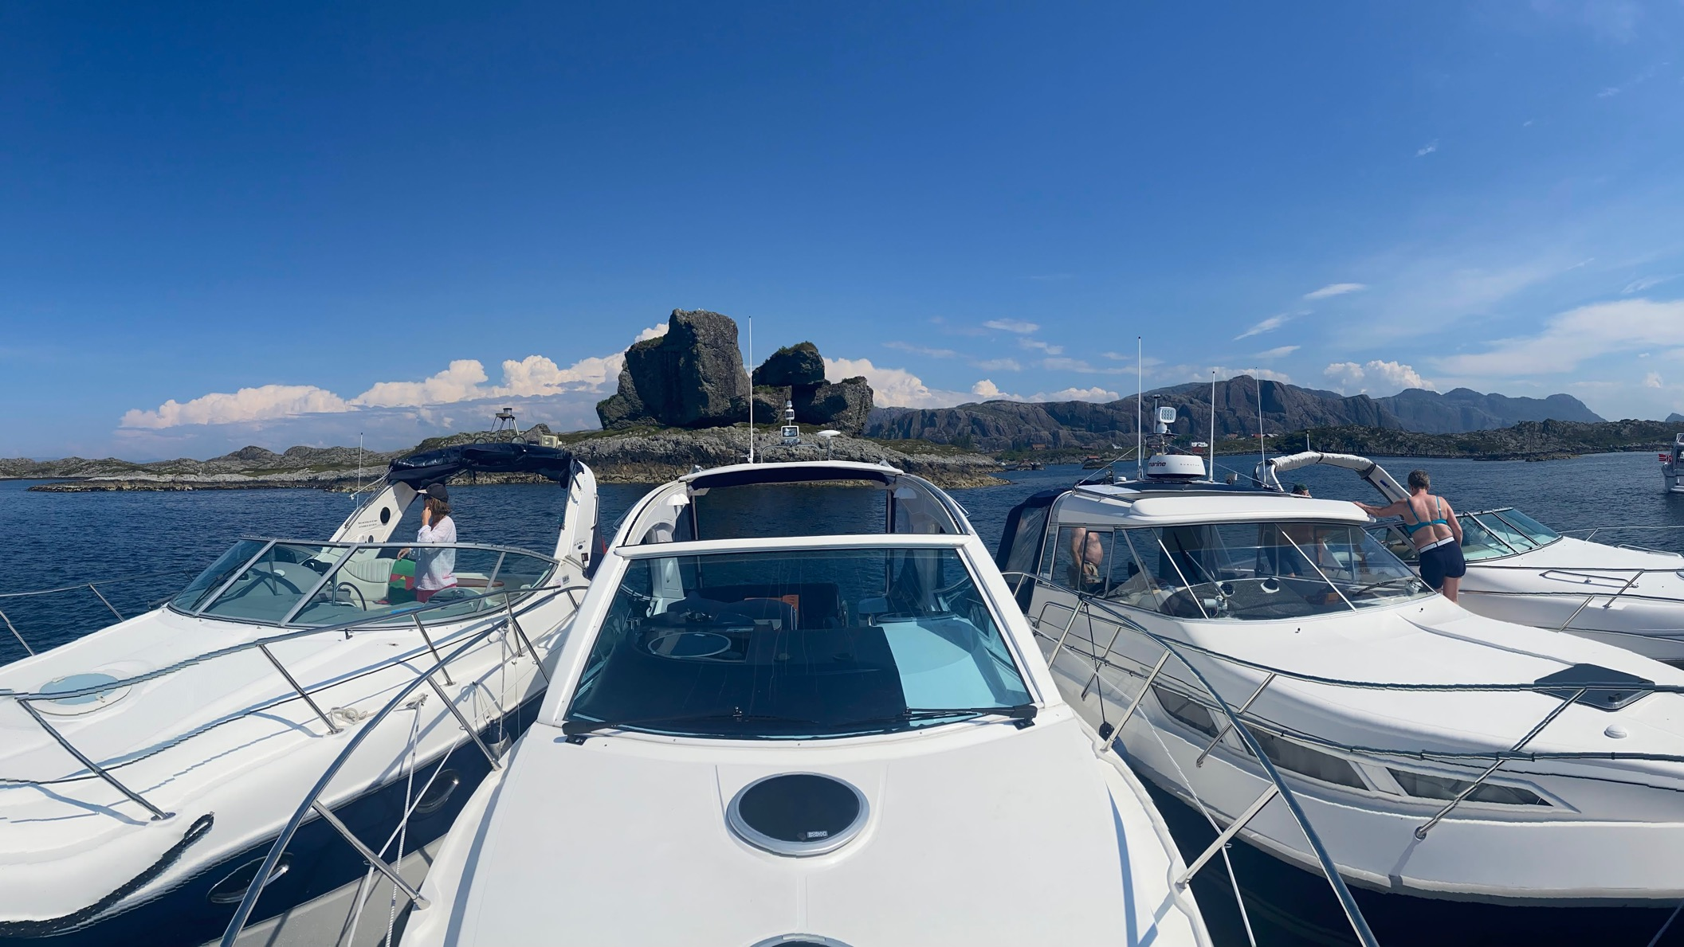
Framtidsfylket vestland
Kvifor trivast vi?
Notes:
Dette er sjølvsagt verdas finaste middagsutsikt. Ta eit bilde av den og publisere det så vil heile verden flytte hit- garantert!
Ja, det er nydeleg fint i Solund, dei fleste kan gå ned i fjæra, eller bak huset, opp i vegen for ei slik utsikt. Lett tilgjengelege toppturar som ein kan gå utan å måtte ta på treningskle.
Dette får likes og oppmerksomhet. Vi postar det på sosiale medium. Det kjem turistar frå heile verda for sjå på det og besøke plassen. Vi brukar det i stillingsannonser og det skapar engasjement.
Men vil det skaffe oss tilflyttarar og skape trivsel?
Dei som undersøker slikt (distriktssenteret) seier nei og at vi med fordel kan tone ned denne delen av fokuset når vi skal rekruttere.
Kva er Motivasjonen for å trivast ?
Vi må ha ei vid inngang til dette og det er ingen facit.
Hadde naturen åleine kunne tiltrekke folk til Solund så hadde det ikkje vore 4 øyar pr. mann. Det hadde vore plassmangel.

Slide 2
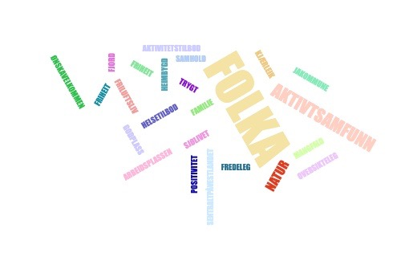
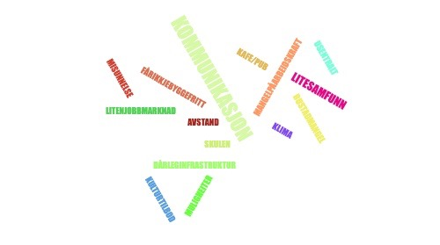
Solund jatakk!
Solund neitakk!
Notes:
Kvifor trivast vi eller ikkje
Eg har sett på svara dykkar?
Samandrag:
Poenget er at det so gjer nokon trivast er også det som gjer andre ikkje trivast.
Vi er ulike og må finne fram til dei som vil sette pris på dei trivseslfaktorane og vardiane som treff den realiteten som er ein stad.
Det er tre hovudfaktorar i eit menneske sitt liv. – Snakkar om dei yrkesaktive.

Slide 3
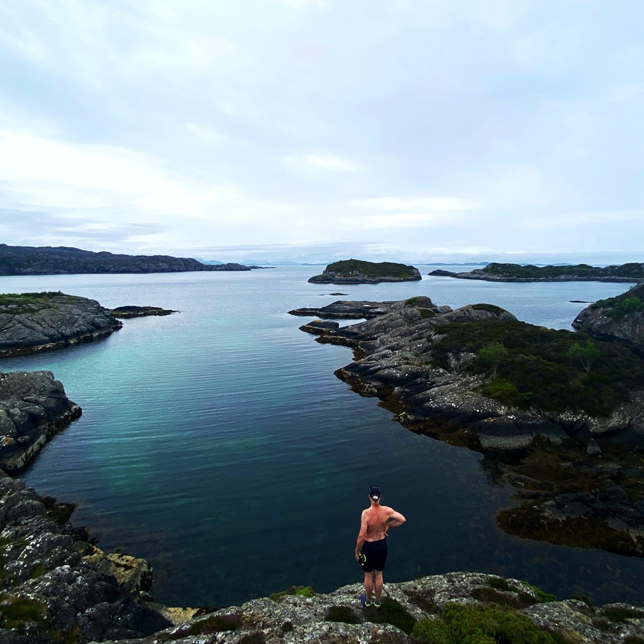
Jobb+ bu + fritid
= trivsel
Notes:
Kor attraktivt er jobbtilbodet og arbeidsgjevarane i Solund? – kjem tilbake til det
Er det gode bukvalitetar?
Kva fritidsaktivitetar er der?
Kommune som vertskap har ei stor rolle i å tilrettelegge for gode bustadforhold i lag med næringsliv og innbyggjarar.
Reiselivsnæringa og servicenæringane vil eg dra fram som ein hovudleverandør i lag med kommunen for det som går på fritidsattraktivitet i eit lokalsamfunn.
Dei leverer tilgjengelege frtidstenester i eit lokalsamfunn. Ikkje minst så er dei gode, eller kanskje eg skal sei verdsleiande på å kommunisere det.
Solund si næringssamansetting gjer meg positiv.
De har 1/3 av privat sysselsetting i den kategiroen
Dei to andre er primærnæring- Fisk, jordbruk osv. 1/3 del
Sekundærnæring- verft og andre leverandøarar til primærnæringa er 1/3del
Den største sysselsettinga er det kommunen som står for.
Bidra til jobbattraktivitet er min jobb og vi har lykkast å rekruttere ei middel stor bygd til fylket gjennom traineeprogrammet
1600 søkarar dei to siste åra.
90 % blir etter år 1,
Sidan oppstart i 2005 er 50 % framleis i fylket.
Noko har vi fått til –
Vi har enkelt sagt jobba med fylket og arbeidsgjevarane sitt omdømme og spissa tiltak og kommunikasjon mot kandidatane i dei kanalane der dei er.
Så har vi heile tida jobbkandidaten på nakken fordi det er deira krav vi skal møte.
To ting er sentralt i vårt arbeid:
Rekrutteringsstrategi og attraktivitetsstrategi

Slide 4
Rekrutteringsstrategi
Tiltrekke, velgje ut og tilsette rett
1
Overordna mål og hensikt
2
Ulike rekrutteringsaktivitetar med mål og korleis dei skal evaluerast
Bli attraktiv
så vi får
søkarar
3
Rekrutteringsbehov fram i tid - ei kompetansebasert tilnærming
Identifisere
behov
4
Kvar og korleis skal de finne dykkar nye tilsette?
5
Definert rekrutteringsprosess for ulike stillingstypar
6
Profilering og omdømebygging
Vite behovet
vårt
7
Lokale og relasjonelle rekrutteringsgrep og aktivitetar
Notes:
Døme på ein rekrutteringsstrategi.
Kan virke omfattande og kanskje uoverkommeleg for små bedrifter. men noko kan de gjere:
Drivarane for denne er:
Mål og planar de allereie har.
Kven er vi, kvar skal vi og korleis skal vi komme dit.
Når vi veit det så kan vi lage ein god plan for:
Kven treng vi for å komme dit
Korleis får vi tak i desse?
Korleis beheld vi desse?
.Ingenting er dyrare enn å tilsette feil person.
Når denne er på plass så kjem den vanskelegaste jobben.
Vi lyser ut ei stilling , men får ikkje søkarar- Kva er grunnen? – Vi har jo kartlagt og veit kor vi skal og kven vi skal ha med på laget.
Vi må ha ein attraktivitetsstrategi. -

Slide 5

Korleis tiltrekke seg folk?
framtidsfylket.no
Notes:
Employer brand:
Alle har det
Dei oppfattingar folk har om eg som arbeidgjevar.
På kva måte kan vi påverke dette til å bli slik det eigentleg er?
Vi må jobbe med eige rykte og omdømme.
EVP/ CV
Vi må lage ein Cv for bedrifta ut frå det vi tilbyr.
Vi må vite kva jobbkandidaten ser etter og svare på det i kommunikasjon med arbeidsmarknaden.
Deretter må jobbkandidatar finne dokumentsjon på at det vi lovar i jobbannonsa stemmer.
Gulp: Korleis gjer vi det?
Kva kultur og miljø er det i bedrifta – kos for vi det fram
God leiiing
Kva får eg vere med på?
God leiing.
Trygg jobb
Fleire jobb moglegheiter
Jobb til partner
Utviklingsmoglegheiter
Fritid
Så må vi vere på dei arenaene jobbkandidatane finn deg.
Arbeidstakaren er opptatt av fleire ting og det må du som arbeidsgjevar kontinuerleg formidle gjennom dei kanalane du har og samarbeide med adre for å lykkast med.
Solund lykkast ikkje med tilflytting om ein ikkje samarbeider med andre og tenker litt større enn seg sjølv.
Det er ca 130- 150 ungdommar opp til 15 år i kommunen.
9 i året går ut av skulen.
2 av 5 kjem heim
Om ein ser på behovet og tel eit snitt på fagbehovet ein har framover så vil ikkje Sulingen dekke dette behovet. Fleire enn sulingen må få vite kva de har å by på.

